Slide 1
中国近现代史纲要

Slide 2
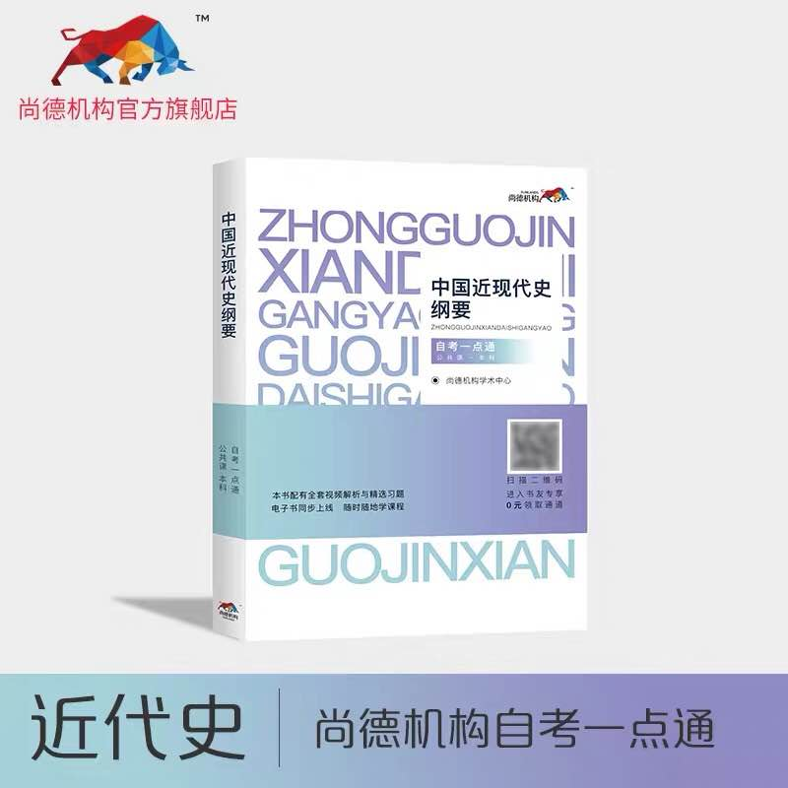
关于教材
《中国近现代史纲要》
思维导图，脉络明晰
知识考点，重点分析
历年真题，深度解析
考场演兵，巩固练习

Slide 3




竞争对手分析
方法一：
1.打开京东app
2.搜索“尚德机构官方旗舰店”
方法二：
1.将本页截图或者拍照
2.打开京东app，左上角扫一扫
3.识别以下二维码
4.购买渠道
京东

Slide 4

竞争对手分析
方法一：
1.打开微店app
2.搜索“尚德机构学术中心”
方法二：
1.将本页截图或者拍照
2.打开微信app，发送照片
3.扫描识别以下二维码
4.购买渠道
微信

Slide 5
第一章：反对外国侵略的斗争
诞生背景
第二章：对国家出路的早期探索
打天下
第三章：辛亥革命
第四章：开天辟地的大事变
我党诞生
第五章：中国革命的新道路
中国近现代史纲要
第六章：中华民族的抗日战争
第七章：为创建新中国而奋斗
谋出路
第八章：社会主义基本制度的全面确立
守天下
走弯路
第九章：社会主义建设在探索中曲折发展
富强路
第十章：改革开放与现代化建设新时期
新时代
第十一章：中国特色社会主义进入新时代

Slide 6
第二章 对国家出路的早期探索

Slide 7
事件起落
第一节：
农民群众斗争风暴的起落
纲领文件
历史意义
失败原因
对国家出路的早期探索
第二节：
地主阶级统治集团“自救”活动的兴衰
第三节：
维新运动的兴起和夭折

Slide 8
创业
事件起落
第一节：
农民群众斗争风暴的起落
守业
纲领文件
历史意义
失败原因
对国家出路的早期探索
第二节：
地主阶级统治集团“自救”活动的兴衰
第三节：
维新运动的兴起和夭折

Slide 9
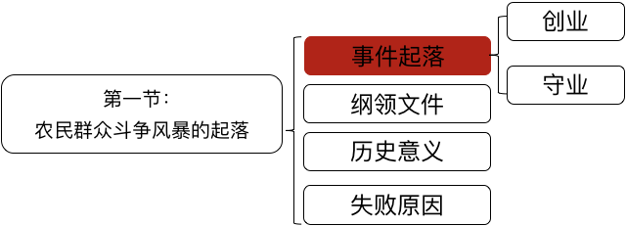
第一节 农民群众斗争风暴的起落
1843年
1851年1月
1853年3月
1856年上半年
1856年9月
1864年7月
1
洪秀全宣扬平等创建拜上帝教
创业
2
3
4
守业
5
6

Slide 10
第一节 农民群众斗争风暴的起落
1843年
1851年1月
1853年3月
1856年上半年
1856年9月
1864年7月
1
创业
2
金田起义
性质：中国古代农民起义的最高峰
3
4
守业
5
6

Slide 11
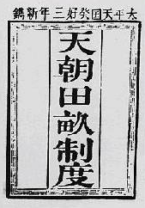
第一节 农民群众斗争风暴的起落
1843年
1851年1月
1853年3月
1856年上半年
1856年9月
1864年7月
1
创业
2
3
攻克南京，改名天京
4
守业
5
6

Slide 12
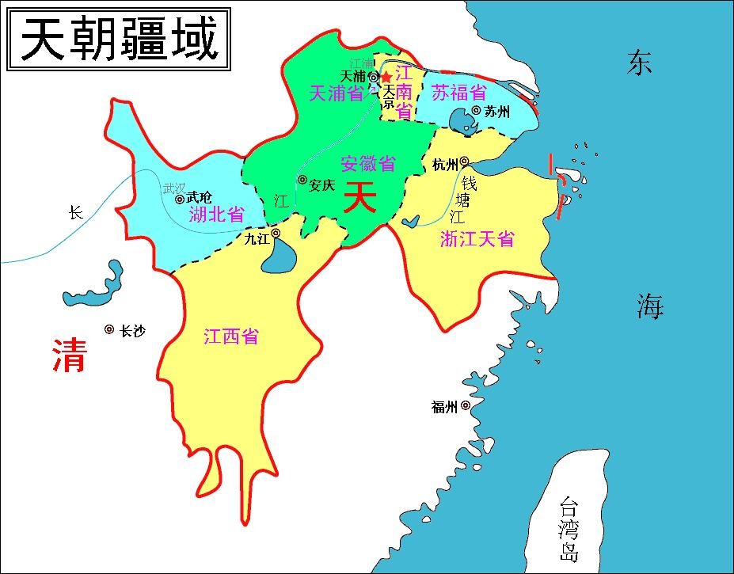
第一节 农民群众斗争风暴的起落
1843年
1851年1月
1853年3月
1856年上半年
1856年9月
1864年7月
1
创业
2
3
太平天国
全盛时期
4
守业
5
6

Slide 13
第一节 农民群众斗争风暴的起落
1843年
1851年1月
1853年3月
1856年上半年
1856年9月
1864年7月
1
创业
2
3
4
天京事变，由盛转衰的转折点
1859年《资政新篇》救场
守业
5
6
东王（杨秀清）、北王（韦昌辉）被杀，翼王（石达开）出走败亡

Slide 14
第一节 农民群众斗争风暴的起落
1843年
1851年1月
1853年3月
1856年上半年
1856年9月
1864年7月
1
创业
2
3
4
守业
5
6
太平天国运动失败

Slide 15



第一节 农民群众斗争风暴的起落
太平天国的时间线
1843年
洪秀全创建拜上帝教
1851年1月
金田起义，太平天国开始
01
02
01
1853年3月
攻克南京，改名天京
1856年上半年
太平天国全盛时期
03
04
1864年7月
太平天国运动失败
05
1856年9月
天京事变
06

Slide 16
练一练
1.洪秀全发动金田起义的时间是（ ）
A.1851年1月
B.1853年3月
C.1856年9月
D.1864年6月

Slide 17
练一练
1.洪秀全发动金田起义的时间是（ A ）
A.1851年1月
B.1853年3月
C.1856年9月
D.1864年6月

Slide 18
练一练
2.太平天国由盛而衰的转折点是（ ）
A.永安建制
B．北伐失利
C．天京事变
D．洪秀全病逝

Slide 19
练一练
2.太平天国由盛而衰的转折点是（ C ）
A.永安建制
B．北伐失利
C．天京事变
D．洪秀全病逝

Slide 20
事件起落
天朝田亩制度
第一节：
农民群众斗争风暴的起落
纲领文件
资政新篇
历史意义
失败原因
对国家出路的早期探索
第二节：
地主阶级统治集团“自救”活动的兴衰
第三节：
维新运动的兴起和夭折

Slide 21
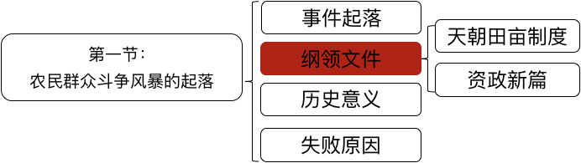
第一节 农民群众斗争风暴的起落
1853年《天朝田亩制度》
性质：是太平天国的纲领性文件，
是一个解决土地问题为中心的比较完整的社会改革方案。
Notes:
性质：(触及封建社会核心矛盾)
内容：确立了平均分配土地的方案，规定了平均主义的社会生活方案
目标有田同耕，有饭同食，有衣同穿，有钱同使，

Slide 22
第一节 农民群众斗争风暴的起落
《资政新篇》
性质：洪仁玕提出，是第一个带有鲜明的资本主义色彩的改革与建设方案。

Slide 23
第一节 农民群众斗争风暴的起落
《资政新篇》
性质：洪仁玕提出，是第一个带有鲜明的资本主义色彩的改革与建设方案。
内容：
政治：
经济：
文化：
外交：

Slide 24
第一节 农民群众斗争风暴的起落
《资政新篇》
性质：洪仁玕提出，是第一个带有鲜明的资本主义色彩的改革与建设方案。
内容：
政治：加强中央集权，制定法律。
经济：发展近代工业，吸收科学技术。
文化：设新闻官，改革弊政，兴办福利事业。
外交：主张同世界各国交往、通商；强调允许外国人为天国献策，但不得毁谤国法。

Slide 25
事件起落
第一节：
农民群众斗争风暴的起落
纲领文件
对内
历史意义
对外
失败原因
文件
对国家出路的早期探索
第二节：
地主阶级统治集团“自救”活动的兴衰
第三节：
维新运动的兴起和夭折

Slide 26
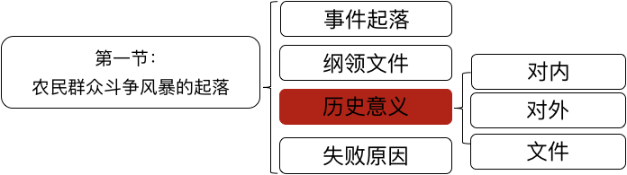

第一节 农民群众斗争风暴的起落
太平天国历史意义
内部
外部
文件

Slide 27
第一节 农民群众斗争风暴的起落
太平天国历史意义
1.沉重打击封建统治阶级，撼动了清政府的统治根基
内部
2.批判儒家为代表的封建统治思想
外部
文件

Slide 28
第一节 农民群众斗争风暴的起落
太平天国历史意义
1.沉重打击封建统治阶级，撼动了清政府的统治根基
内部
2.批判儒家为代表的封建统治思想
3.打击外国势力，维护中国主权
外部
4.掀起亚洲反殖民主义的大潮
文件

Slide 29
第一节 农民群众斗争风暴的起落
太平天国历史意义
1.沉重打击封建统治阶级，撼动了清政府的统治根基
内部
2.批判儒家为代表的封建统治思想
3.打击外国势力，维护中国主权
外部
4.掀起亚洲反殖民主义的大潮
5.两个文件让中国旧式农民起义达到最高峰。
文件

Slide 30
事件起落
第一节：
农民群众斗争风暴的起落
纲领文件
历史意义
领导
思想
失败原因
软弱
对国家出路的早期探索
第二节：
地主阶级统治集团“自救”活动的兴衰
第三节：
维新运动的兴起和夭折

Slide 31
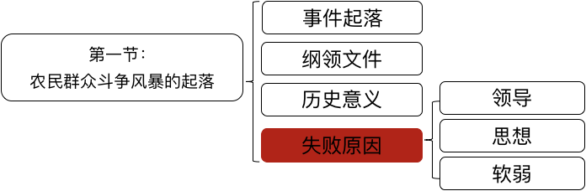
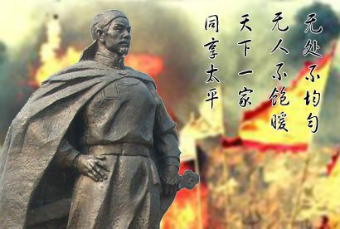
第一节 农民群众斗争风暴的起落
失败原因：
1.领导不先进（根本）
2.思想不科学
3.软弱地称西方人为“洋兄弟”
Notes:
近代救亡图存只有共产堂领导的才是最给力的，最先进的，其他的都是落后的

Slide 32
练一练
1.太平天国在1853年颁布的纲领性文件是（ ）
A.《十款天条》
B.《原道觉世训》
C.《原道醒世训》
D.《天朝田亩制度》

Slide 33
练一练
1.太平天国在1853年颁布的纲领性文件是（ D ）
A.《十款天条》
B.《原道觉世训》
C.《原道醒世训》
D.《天朝田亩制度》

Slide 34
练一练
2.中国近代史上第一个具有资本主义色彩的改革方案是（ ）
A．《海国图志》
B．《救亡决论》
C．《资政新篇》
D．《盛世危言》

Slide 35
练一练
2.中国近代史上第一个具有资本主义色彩的改革方案是（ C ）
A．《海国图志》
B．《救亡决论》
C．《资政新篇》
D．《盛世危言》

Slide 36
练一练
3.太平天国后期，提出《资政新篇》这一具有资本主义色彩改革方案的人是（ ）
A.洪秀全
B.杨秀清
C.洪仁玕
D.石达开

Slide 37
练一练
3.太平天国后期，提出《资政新篇》这一具有资本主义色彩改革方案的人是（ C ）
A.洪秀全
B.杨秀清
C.洪仁玕
D.石达开

Slide 38
练一练
4.以下关于太平天国失败的原因说法错误的是（ ）
A.没有科学理论的指导
B.对外国资本主义列强拥有理性的认识
C.缺乏先进阶级的领导
D.对西方列强具有依赖性

Slide 39
练一练
4.以下关于太平天国失败的原因说法错误的是（ B ）
A.没有科学理论的指导
B.对外国资本主义列强拥有理性的认识
C.缺乏先进阶级的领导
D.对西方列强具有依赖性

Slide 40
练一练
5.太平天国农民战争的历史意义不包括（ ）
A.沉重打击了封建统治阶级，动摇了清政府统治的根基
B.有力打击了外国侵略势力，冲击了西方殖民主义在亚洲的统治
C.主张孔子及儒家经典，巩固了封建统治的精神支柱
D.是中国旧式农民战争的最高峰

Slide 41
练一练
5.太平天国农民战争的历史意义不包括（ C ）
A.沉重打击了封建统治阶级，动摇了清政府统治的根基
B.有力打击了外国侵略势力，冲击了西方殖民主义在亚洲的统治
C.主张孔子及儒家经典，巩固了封建统治的精神支柱
D.是中国旧式农民战争的最高峰

Slide 42
练一练
6.太平天国失败的根本原因是（ ）
A.没有科学理论的指导
B.笼统地把信奉上帝的西方人都视为“洋兄弟”
C.缺乏先进阶级的领导
D.不能正确对待传统文化

Slide 43
练一练
6.太平天国失败的根本原因是（ C ）
A.没有科学理论的指导
B.笼统地把信奉上帝的西方人都视为“洋兄弟”
C.缺乏先进阶级的领导
D.不能正确对待传统文化

Slide 44
第一节：
农民群众斗争风暴的起落
目的
首领
洋务派形成
对国家出路的早期探索
指导思想
第二节：
地主阶级统治集团“自救”活动的兴衰
洋务事业
办事机构
历史意义
失败原因
第三节：
维新运动的兴起和夭折

Slide 45
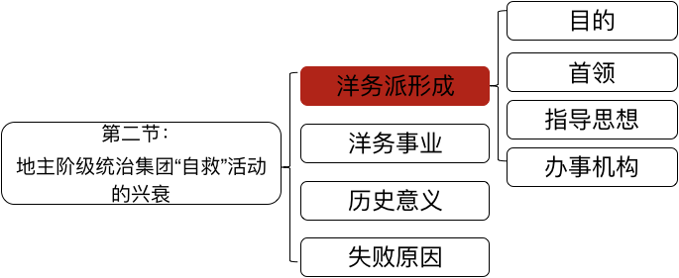

第二节 地主阶级统治集团“自救”活动的兴衰
1.目的——为有效镇压太平天国起义，从近代军用工业着手 。
2.首领——奕
3.指导思想——“中学为体，西学为用”，最早作出比较完整表述的是冯桂芬
4.办事机构——1861年，综合处理洋务的中央机关总理各国事务衙门
Notes:
1861—1895
洋务运动，首先是由曾国藩，李鸿章，左宗棠等汉族官僚发起的，从19世纪60年代——90年代。
洋务运动发轫于1861年初。当时留守北京议和的钦差大臣恭亲王奕欣，领衔上奏《统筹全局折》，经过王公大臣会商同意和咸丰批准，正式设立总理各国事务衙门。从此，洋务运动便正式开场。
1894年9月，中日甲午战争爆发，洋务派苦心经营十余载的新式陆军和北洋舰队一败涂地，清政府被迫于次年4月签订了丧权辱国的《马关条约》，洋务运动从此而宣告破产
目的（2）也有加强海防、边防，抵御外国侵略的目的在内。

Slide 46
快问快答
1.洋务运动首先从哪个行业入手（ ）
A.民用工业 B.军用工业

Slide 47
快问快答
2.洋务运动首领（ ）
A.奕 B.李鸿章

Slide 48
快问快答
3.洋务运动指导思想（ ）
A. “中学为体，西学为用” B.“师夷长技以制夷”

Slide 49
快问快答
4.洋务运动办事机构（ ）
A. 总理各国事务衙门 B.外交部

Slide 50
第一节：
农民群众斗争风暴的起落
洋务派形成
工业
对国家出路的早期探索
第二节：
地主阶级统治集团“自救”活动的兴衰
洋务事业
军事
历史意义
教育
失败原因
第三节：
维新运动的兴起和夭折

Slide 51
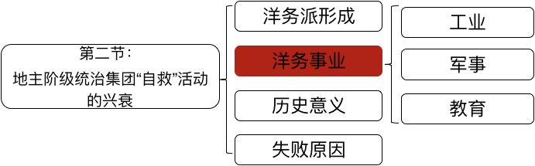
第二节 地主阶级统治集团“自救”活动的兴衰
工业
“求富”——民用工业
封建色彩的资本主义性质
方式：官办、官督商办、官商合办
“自强”——军用工业
江南制造总局是洋务派办的第一个规模较大可称之为近代军事工业的兵工厂
Notes:
民用工业是给军用工业提供原料与资金

Slide 52
第二节 地主阶级统治集团“自救”活动的兴衰
军事
北洋水师（主力）
广东水师
福建水师
南洋水师
甲午中日战争中，北洋海军的全军覆没标志着洋务运动的失败。
Notes:
北洋水师是清政府海军的主力

Slide 53
第二节 地主阶级统治集团“自救”活动的兴衰
教育
🇬🇧🇫🇷🇩🇪
创办新式学堂
派遣留学生赴英、法、德等国学习
翻译学堂—京师同文馆：培养翻译人才
工艺学堂：培养专门技术人才
军事学堂：培养新式海军人才
Notes:
自己办学，出国留学

Slide 54
快问快答
1.洋务派创办的第一个规模较大的兵工厂是（ ）
A.马尾船政局 B.江南制造总局

Slide 55
快问快答
2.洋务派建成的新式海军中的主力是（ ）
A.北洋水师 B.广东水师

Slide 56
快问快答
3.洋务派兴办民用工业的主要方式不包括（ ）
A.商办 B.官督商办

Slide 57
快问快答
4.洋务运动时期最早创办的翻译学堂的是（ ）
A．同文馆 B．广方言馆

Slide 58
快问快答
5.（ ）继承了魏源的“师夷长技以制夷”的思想，以“求强”、“求富”为目标
A.洋务派 B.维新派

Slide 59
第一节：
农民群众斗争风暴的起落
洋务派形成
对国家出路的早期探索
工业
第二节：
地主阶级统治集团“自救”活动的兴衰
洋务事业
教育
历史意义
文化
失败原因
社会
第三节：
维新运动的兴起和夭折

Slide 60
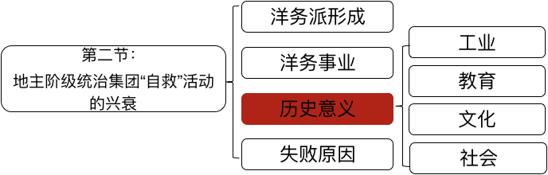

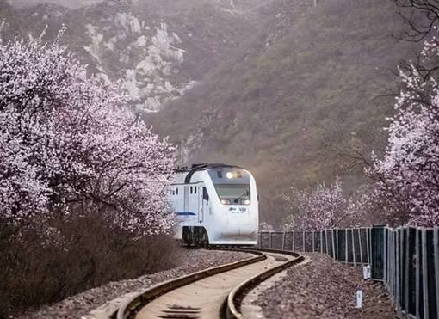
第二节 地主阶级统治集团“自救”活动的兴衰
洋务运动的历史作用
工业：
教育：
文化：
社会：
Notes:
工业为主，促进工业民族资本主义发展，采取行动培养人才，传播新知识，引起社会风气和价值观改变，开启近代教育

Slide 61
第二节 地主阶级统治集团“自救”活动的兴衰
洋务运动的历史作用
工业：客观上促进工业和民族资本主义的发展。
教育：
文化：
社会：
Notes:
工业为主，促进工业民族资本主义发展，采取行动培养人才，传播新知识，引起社会风气和价值观改变，开启近代教育

Slide 62
第二节 地主阶级统治集团“自救”活动的兴衰
洋务运动的历史作用
工业：客观上促进工业和民族资本主义的发展。
教育：成为近代教育的开端。
文化：
社会：
Notes:
工业为主，促进工业民族资本主义发展，采取行动培养人才，传播新知识，引起社会风气和价值观改变，开启近代教育

Slide 63
第二节 地主阶级统治集团“自救”活动的兴衰
洋务运动的历史作用
工业：客观上促进工业和民族资本主义的发展。
教育：成为近代教育的开端。
文化：传播新知识，打开了人们的眼界。
社会：
Notes:
工业为主，促进工业民族资本主义发展，采取行动培养人才，传播新知识，引起社会风气和价值观改变，开启近代教育

Slide 64
第二节 地主阶级统治集团“自救”活动的兴衰
洋务运动的历史作用
工业：客观上促进工业和民族资本主义的发展。
教育：成为近代教育的开端。
文化：传播新知识，打开了人们的眼界。
社会：引起社会风气和价值观念的变化 。
Notes:
工业为主，促进工业民族资本主义发展，采取行动培养人才，传播新知识，引起社会风气和价值观改变，开启近代教育

Slide 65
第二节 地主阶级统治集团“自救”活动的兴衰
洋务运动的历史作用
：客观上促进工业和 的发展。
：成为近代教育的 。
：传播 ，打开了人们的眼界。
：引起社会风气和 的变化 。
Notes:
工业为主，促进工业民族资本主义发展，采取行动培养人才，传播新知识，引起社会风气和价值观改变，开启近代教育

Slide 66
第二节 地主阶级统治集团“自救”活动的兴衰
洋务运动的历史作用
工业：客观上促进工业和民族资本主义的发展。
教育：成为近代教育的开端。
文化：传播新知识，打开了人们的眼界。
社会：引起社会风气和价值观念的变化 。
Notes:
工业为主，促进工业民族资本主义发展，采取行动培养人才，传播新知识，引起社会风气和价值观改变，开启近代教育

Slide 67
练一练
1.中国近代教育的开端是（ ）
A.洋务运动
B.维新变法运动
C.辛亥革命
D.新文化运动

Slide 68
练一练
1.中国近代教育的开端是（ A ）
A.洋务运动
B.维新变法运动
C.辛亥革命
D.新文化运动

Slide 69
练一练
2.洋务运动的历史作用不包括（ ）
A.在客观上促进了中国早期工业和民族资本主义的发展
B.成为中国司法改革的开端
C.传播了新知识，打开了人们的眼界
D.引起了社会风气和价值观念的变化

Slide 70
练一练
2.洋务运动的历史作用不包括（ B ）
A.在客观上促进了中国早期工业和民族资本主义的发展
B.成为中国司法改革的开端
C.传播了新知识，打开了人们的眼界
D.引起了社会风气和价值观念的变化

Slide 71
第一节：
农民群众斗争风暴的起落
洋务派形成
对国家出路的早期探索
第二节：
地主阶级统治集团“自救”活动的兴衰
洋务事业
封建性
历史意义
腐朽性
失败原因
依赖性
第三节：
维新运动的兴起和夭折
顽固派的阻挠

Slide 72
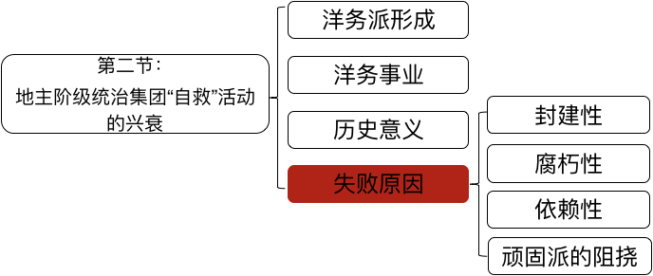
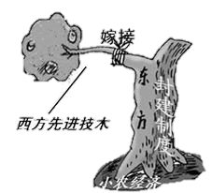
第二节 地主阶级统治集团“自救”活动的兴衰
洋务运动失败的原因
1. 洋务运动具有封建性。
2.洋务企业的管理具有腐朽性。
3.洋务运动对西方列强具有依赖性。
4. 顽固派的阻挠。
Notes:
（为了维护封建统治）
（西方明里扶植，其实想操纵）
（效率低，质量低）
（一闻修铁路，痛心疾首，群起阻拦）
中日甲午战争中，洋务派经营多年的北洋海军全军覆没，标志着洋务运动的失败。

Slide 73
第二节 地主阶级统治集团“自救”活动的兴衰
洋务运动失败的原因
1. 洋务运动具有 。
2.洋务企业的管理具有 。
3.洋务运动对 具有依赖性。
4. 的阻挠。
Notes:
（为了维护封建统治）
（西方明里扶植，其实想操纵）
（效率低，质量低）
（一闻修铁路，痛心疾首，群起阻拦）
中日甲午战争中，洋务派经营多年的北洋海军全军覆没，标志着洋务运动的失败。

Slide 74
第二节 地主阶级统治集团“自救”活动的兴衰
洋务运动失败的原因
1. 洋务运动具有封建性。
2.洋务企业的管理具有腐朽性。
3.洋务运动对西方列强具有依赖性。
4. 顽固派的阻挠。
Notes:
（为了维护封建统治）
（西方明里扶植，其实想操纵）
（效率低，质量低）
（一闻修铁路，痛心疾首，群起阻拦）
中日甲午战争中，洋务派经营多年的北洋海军全军覆没，标志着洋务运动的失败。

Slide 75
第一节：
农民群众斗争风暴的起落
对国家出路的早期探索
第二节：
地主阶级统治集团“自救”活动的兴衰
维新活动
历史意义
第三节：
维新运动的兴起和夭折
失败原因
深刻教训

Slide 76
第一节：
农民群众斗争风暴的起落
对国家出路的早期探索
第二节：
地主阶级统治集团“自救”活动的兴衰
宣传活动
维新活动
新旧论战
历史意义
百日维新
第三节：
维新运动的兴起和夭折
失败原因
深刻教训

Slide 77
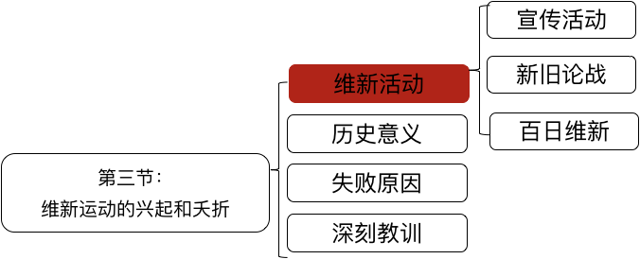
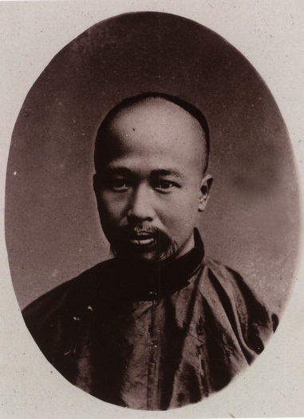
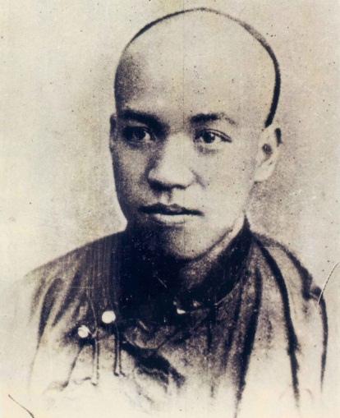
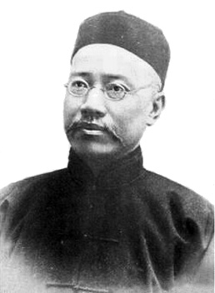
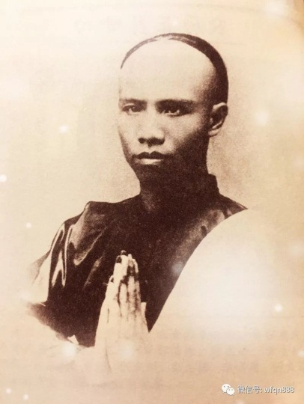
第三节 维新运动的兴起与夭折
一、宣传活动
康有为
《新学伪经考》
《日本变政考》
《孔子改制考》
《人类公理》
（三考一理）
梁启超
《变法通义》
《时务报》
严复
翻译《天演论》
谭嗣同
《仁学》
Notes:
94年洋务运动失败，民居危机进一步加剧

Slide 78
第三节 维新运动的兴起与夭折
《日本变政考》
《仁学》
康有为
梁启超
谭嗣同
《新学伪经考》
《人类公理》
《孔子改制考》
《时务报》
《变法通义》

Slide 79
第三节 维新运动的兴起与夭折
《日本变政考》
《仁学》
康有为
梁启超
谭嗣同
《新学伪经考》
《人类公理》
《孔子改制考》
《时务报》
《变法通义》

Slide 80
第三节 维新运动的兴起与夭折
维新派与守旧派的论战
维新派
守旧派
1.要不要变法；
2.要不要兴民权，设议院，实行君主立宪；
3.要不要废八股、改科举和兴学堂。
实质：是资产阶级思想和封建主义思想在中国的第一次正面交锋。
张之洞在《劝学篇》提出“中学为体，西学为用”，来对抗维新变法。

Slide 81
第三节 维新运动的兴起与夭折
1898年6月11日，维新运动
1898年9月21日，戊戌政变
戊戌政变后，新政大部分被废除，保留下来京师大学堂和各地新式学堂
9月28日，谭嗣同、刘光第、林旭、杨锐、杨深秀、康广仁等被杀于北京菜市口，史称“戊戌六君子”
Notes:
光绪皇帝在维新派的推动和策划下，颁布 “明定国是”诏书，在此后的103天中，接连发布了系列推行新政的政令，史称百日维新
1898年9月21日，慈禧太后突然从所住的颐和园赶回皇宫，将光绪皇帝囚禁于中南海瀛台，宣布临朝“训政”。这就是戊戌政变。随后，慈禧命令捕杀维新派人物。
戊戌政变后，新政大部分被废除，保留下来京师大学堂和各地新式学堂

Slide 82
快问快答
1.在中国近代史上，资产阶级思想与封建主义思想的第一次正面交锋是（ ）
A．洋务派与顽固派的论战 B．维新派与守旧派的论战

Slide 83
快问快答
2.提出“中学为体，西学为用”的是（ ）
A．冯桂芬 B．张之洞

Slide 84
快问快答
3.《劝学篇》的作者是（ ）
A．冯桂芬 B．张之洞

Slide 85
第一节：
农民群众斗争风暴的起落
对国家出路的早期探索
第二节：
地主阶级统治集团“自救”活动的兴衰
爱国救亡
维新活动
资产改革
历史意义
思想启蒙
第三节：
维新运动的兴起和夭折
失败原因
改革风气
深刻教训

Slide 86
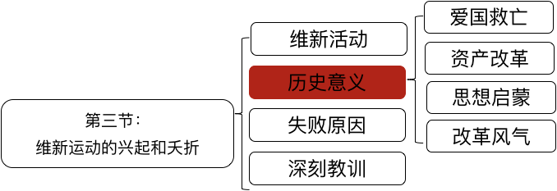
第三节 维新运动的兴起与夭折
戌维新运动的意义
1.是一次爱国救亡运动。
2.是一场资产阶级性质的政治改革运动。
3.是一场思想启蒙运动。
4.在改革社会风气方面也有不可低估的意义。
思 改 国 资

Slide 87
第三节 维新运动的兴起与夭折
戌维新运动的意义
1.是一次 救亡运动。
2.是一场 性质的政治 运动。
3.是一场 运动。
4.在改革 方面也有不可低估的意义。
思 改 国 资

Slide 88
第一节：
农民群众斗争风暴的起落
对国家出路的早期探索
第二节：
地主阶级统治集团“自救”活动的兴衰
维新活动
有人阻挠
历史意义
不敢反封
第三节：
维新运动的兴起和夭折
失败原因
幻想帝国
深刻教训
脱离群众

Slide 89
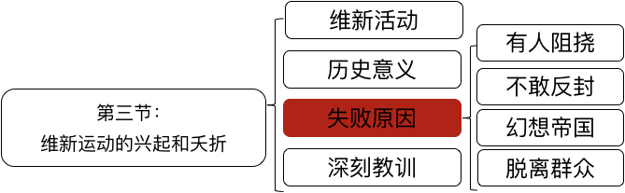

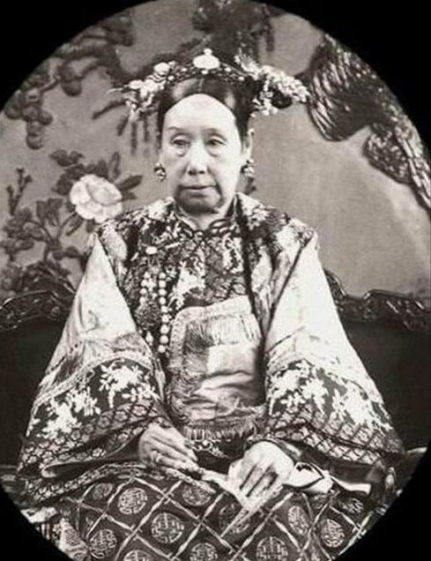
第三节 维新运动的兴起与夭折
戊戌维新运动失败的原因
主要原因：慈禧太后为首的强大的守旧势力的反对

Slide 90
第三节 维新运动的兴起与夭折
戊戌维新运动失败的原因
主要原因：慈禧太后为首的强大的守旧势力的反对
自身原因：1.不敢否定封建主义
政治：
经济：
文化：

Slide 91
第三节 维新运动的兴起与夭折
戊戌维新运动失败的原因
主要原因：慈禧太后为首的强大的守旧势力的反对
自身原因：1.不敢否定封建主义
政治：上不敢否定封建君主专制制度
经济：上不敢否定封建土地所有制
文化：上不敢否定封建专制主义文化，托古改制

Slide 92
第三节 维新运动的兴起与夭折
戊戌维新运动失败的原因
主要原因：慈禧太后为首的强大的守旧势力的反对
自身原因：1.不敢否定封建主义
政治：上不敢否定封建君主专制制度
经济：上不敢否定封建土地所有制
文化：上不敢否定封建专制主义文化，托古改制
2.对帝国主义抱有幻想
3.脱离人民群众

Slide 93
第三节 维新运动的兴起与夭折
戊戌维新运动失败的原因
主要原因： 的反对
自身原因：1.不敢否定封建主义
政治：上不敢否定 制度
经济：上不敢否定封建 所有制
文化：上不敢否定封建 文化，托古改制
2.对 抱有幻想
3.脱离________

Slide 94
第三节 维新运动的兴起与夭折
戊戌维新运动失败的原因
主要原因：慈禧太后为首的强大的守旧势力的反对
自身原因：1.不敢否定封建主义
政治：上不敢否定封建君主专制制度
经济：上不敢否定封建土地所有制
文化：上不敢否定封建专制主义文化，托古改制
2.对帝国主义抱有幻想
3.脱离人民群众

Slide 95
第一节：
农民群众斗争风暴的起落
第二节：
地主阶级统治集团“自救”活动的兴衰
对国家出路的早期探索
维新活动
第三节：
维新运动的兴起和夭折
历史意义
首秀
失败原因
软弱
深刻教训
改革不行
革命行

Slide 96
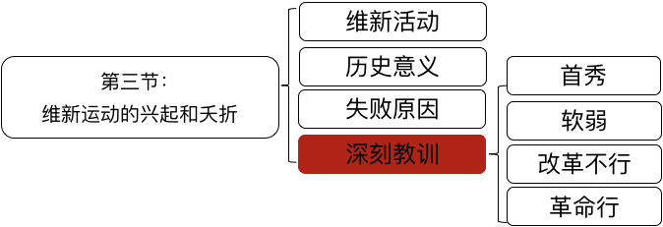
第三节 维新运动的兴起与夭折
戊戌维新运动失败的教训：
1.首秀：
2.软弱：
3.改革不行：
4.革命行：

Slide 97
第三节 维新运动的兴起与夭折
戊戌维新运动失败的教训：
1.首秀：中国民族资产阶级登上政治舞台的第一次表演。
2.软弱：戊戌维新以失败而告终暴露出这个阶级的软弱性。
3.改革不行：在半殖民地半封建的中国，企图通过统治者进行自上而下的
改良的道路，是行不通的。
4.革命行：要想实现国家的独立、民主、富强，必须采用革命的手段。

Slide 98
判断对错
1.中国先进地主阶级登上政治舞台的第一次表演。
2.戊戌维新以失败而告终暴露出民族资产阶级的软弱性。
3.在半殖民地半封建的中国，企图进行自下而上的革命的道路，是行不通的。

Slide 99
判断对错
✘
1.中国先进地主阶级登上政治舞台的第一次表演。
2.戊戌维新以失败而告终暴露出民族资产阶级的软弱性。
3.在半殖民地半封建的中国，企图进行自下而上的革命的道路，是行不通的。
✔
✘

Slide 100
练一练
1.戊戌维新运动失败的主要原因是（ ）
A．中国民族资本主义经济力量十分弱小
B．维新派把希望完全寄托在一个没有实权的皇帝身上
C．没有发动群众的支持
D．维新派自身的局限和以慈禧太后为首的强大的守旧势力的反对

Slide 101
练一练
1.戊戌维新运动失败的主要原因是（ D ）
A．中国民族资本主义经济力量十分弱小
B．维新派把希望完全寄托在一个没有实权的皇帝身上
C．没有发动群众的支持
D．维新派自身的局限和以慈禧太后为首的强大的守旧势力的反对

Slide 102
练一练
2.资产阶级维新派不敢否定封建主义在政治上的表现是（ ）
A.不敢根本否定封建君主制度
B.对帝国主义抱有幻想
C.脱离人民群众
D.主张西学中用

Slide 103
练一练
2.资产阶级维新派不敢否定封建主义在政治上的表现是（ A ）
A.不敢根本否定封建君主制度
B.对帝国主义抱有幻想
C.脱离人民群众
D.主张西学中用

Slide 104
练一练
3.下列对戊戌维新运动的意义表述错误的是（ ）
A.属于爱国救亡运动
B.属于资产阶级性质的政治革命运动
C.是一场思想启蒙运动
D.在改革社会风气方面也有不可低估的意义

Slide 105
练一练
3.下列对戊戌维新运动的意义表述错误的是（ B ）
A.属于爱国救亡运动
B.属于资产阶级性质的政治革命运动
C.是一场思想启蒙运动
D.在改革社会风气方面也有不可低估的意义

Slide 106
事件起落
第一节：
农民群众斗争风暴的起落
颁布文件
历史意义
失败原因
洋务派形成
对国家出路的早期探索
第二节：
地主阶级统治集团“自救”活动的兴衰
洋务事业
历史意义
失败原因
维新活动
第三节：
维新运动的兴起和夭折
历史意义
失败原因
深刻教训

